Slide 1
Экологическое
воспитание дошкольников посредством дидактических игр

Slide 2
Экологическое воспитание - это один из основных аспектов нравственного воспитания.
Воспитание правильного отношения ребенка к природе вырабатывает в нем те нравственные нормы, которые в дальнейшем станут мотивом его поведения. Природа привлекает детей, постоянно соприкасаясь с ней, она вызывает у них любознательность и интерес.
Но при самостоятельном общении не всегда ребёнок может всё правильно понять, как заботливо и бережно относится к природе. С помощью дидактической игры дети накапливают чувственный опыт и творчески осваивают приобретённые знания, уточняют, закрепляют и расширяют свои представления о явлениях природы, растениях и животных.

Slide 3
Цели и задачи дидактических игр
- Обеспечение возможности получения, отработки и закрепления естественно-научных представлений о природе;
- Тренировка памяти, наблюдательности
- Развитие речи (участие в играх на экологические темы даёт возможность воспитанникам младшего дошкольного возраста пополнить словарный запас);
- Воспитание чуткого отношения к растениям и животным (многие игры на экологическую тему подразумевают опытную деятельность с представителями флоры и фауны, связанную с уходом за растениями и за животными, что развивает у малышей чувство ответственности).

Slide 4
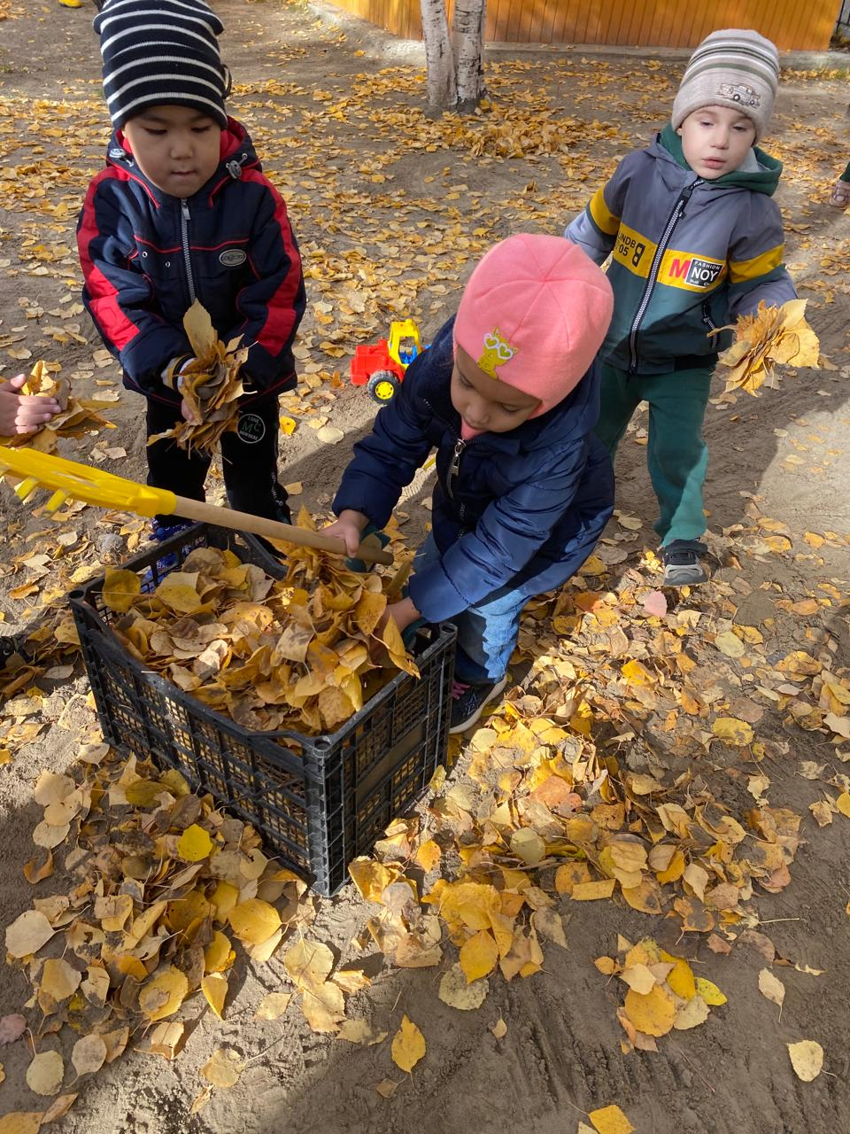
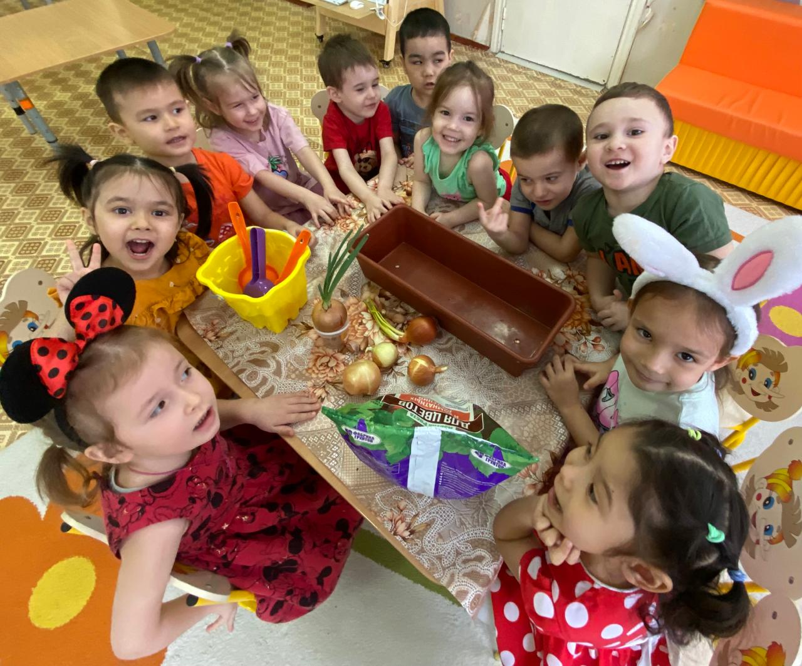
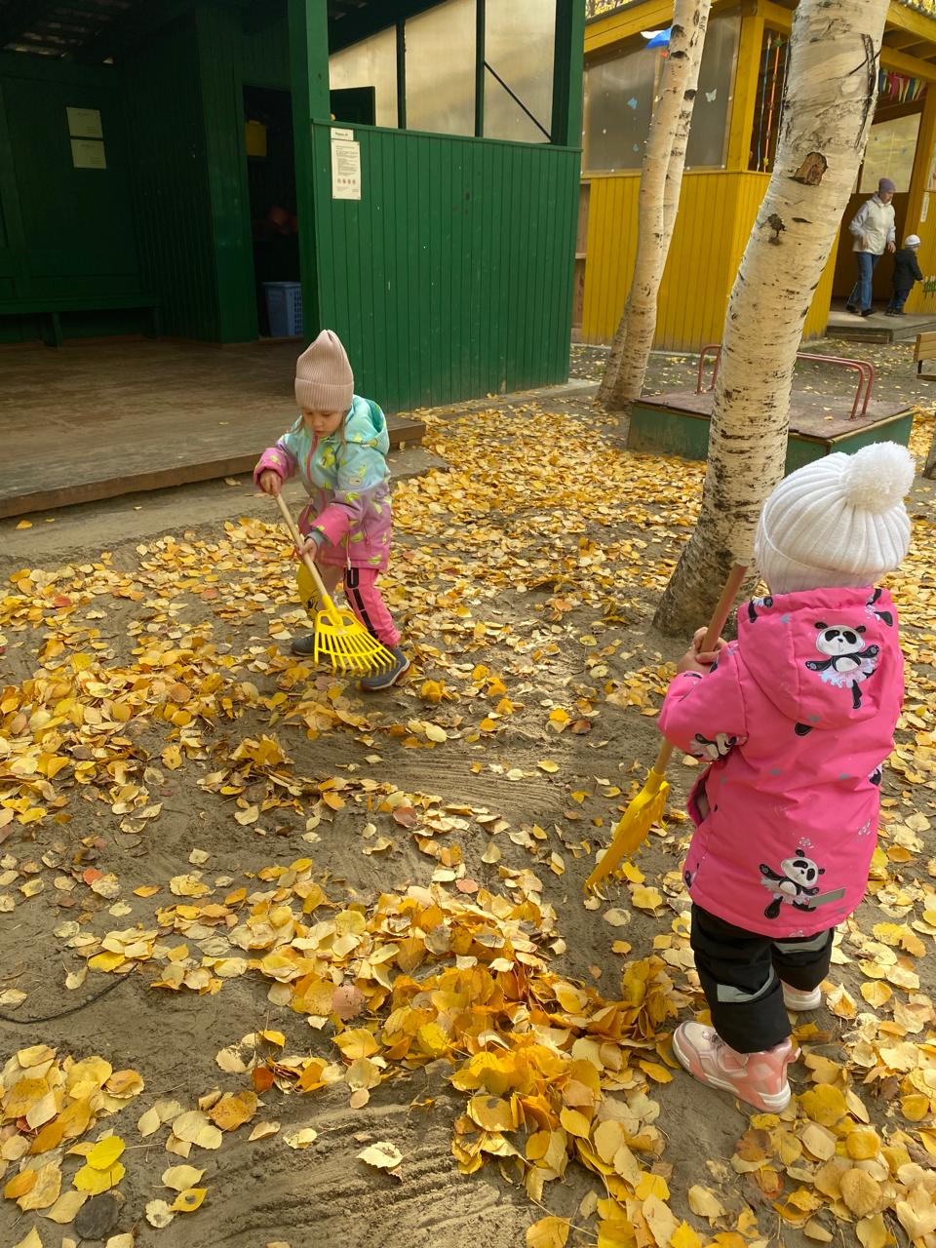
Дидактические игры по характеру используемого материала
делятся на:
Предметные– это игры с использованием различных предметов природы
(листья, семена, фрукты, овощи).
В предметных играх уточняются, конкретизируются и обогащаются представления детей о свойствах и качествах объектов природы. Задания способствуют развитию сенсорики, развивают наблюдательность. Особое значение они имеют в младших и средних группах, так как старшие уже могут определить оттенки цветов, листьев…

Slide 5
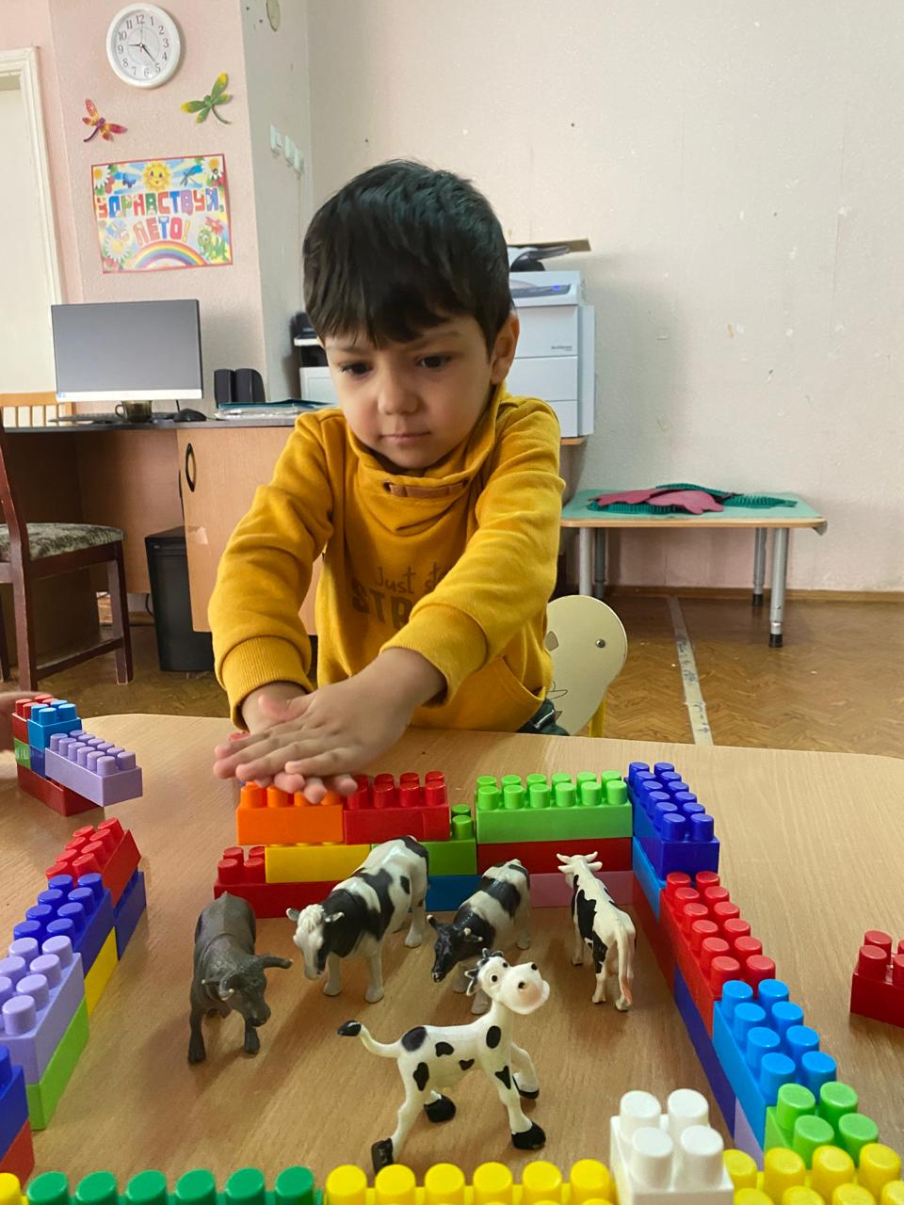
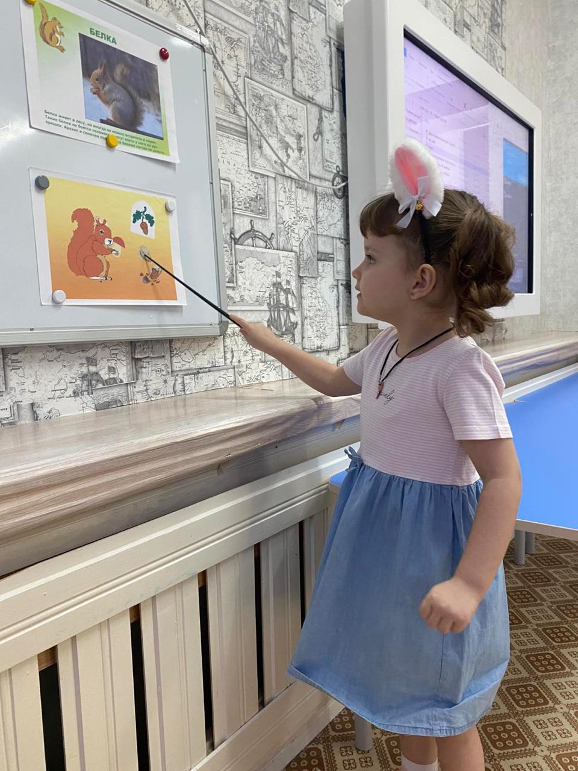
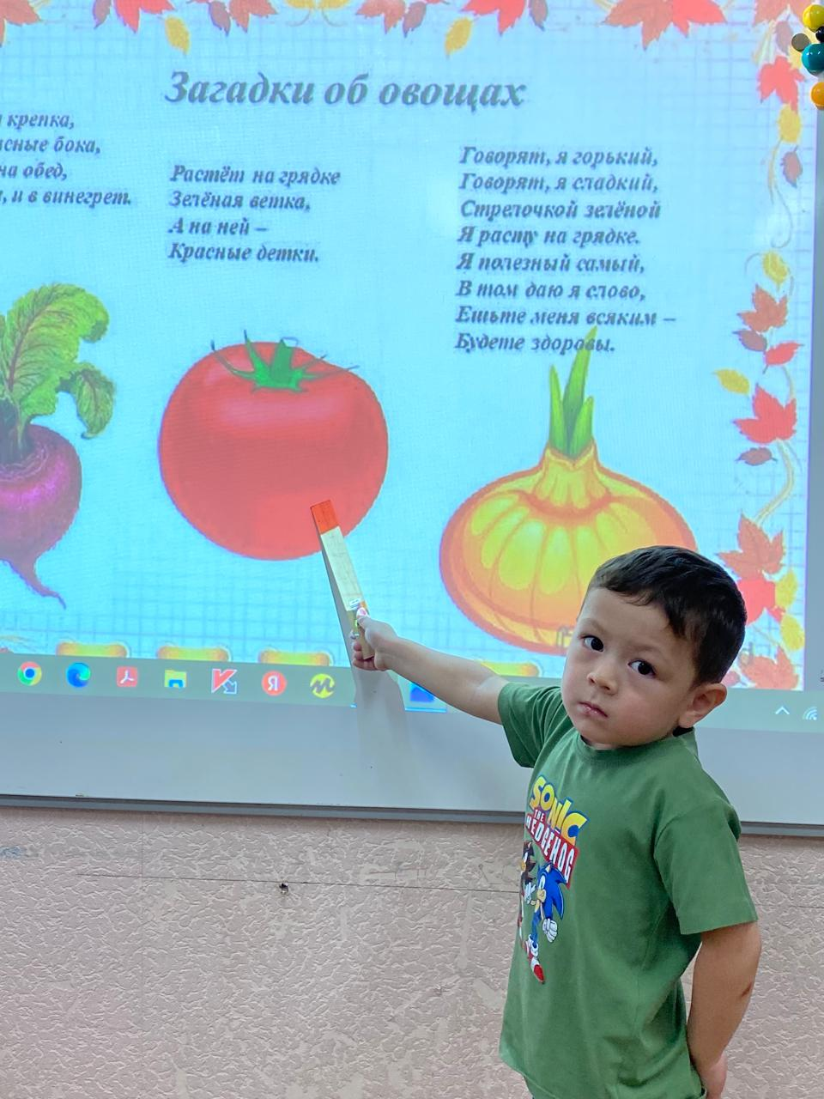

Slide 6
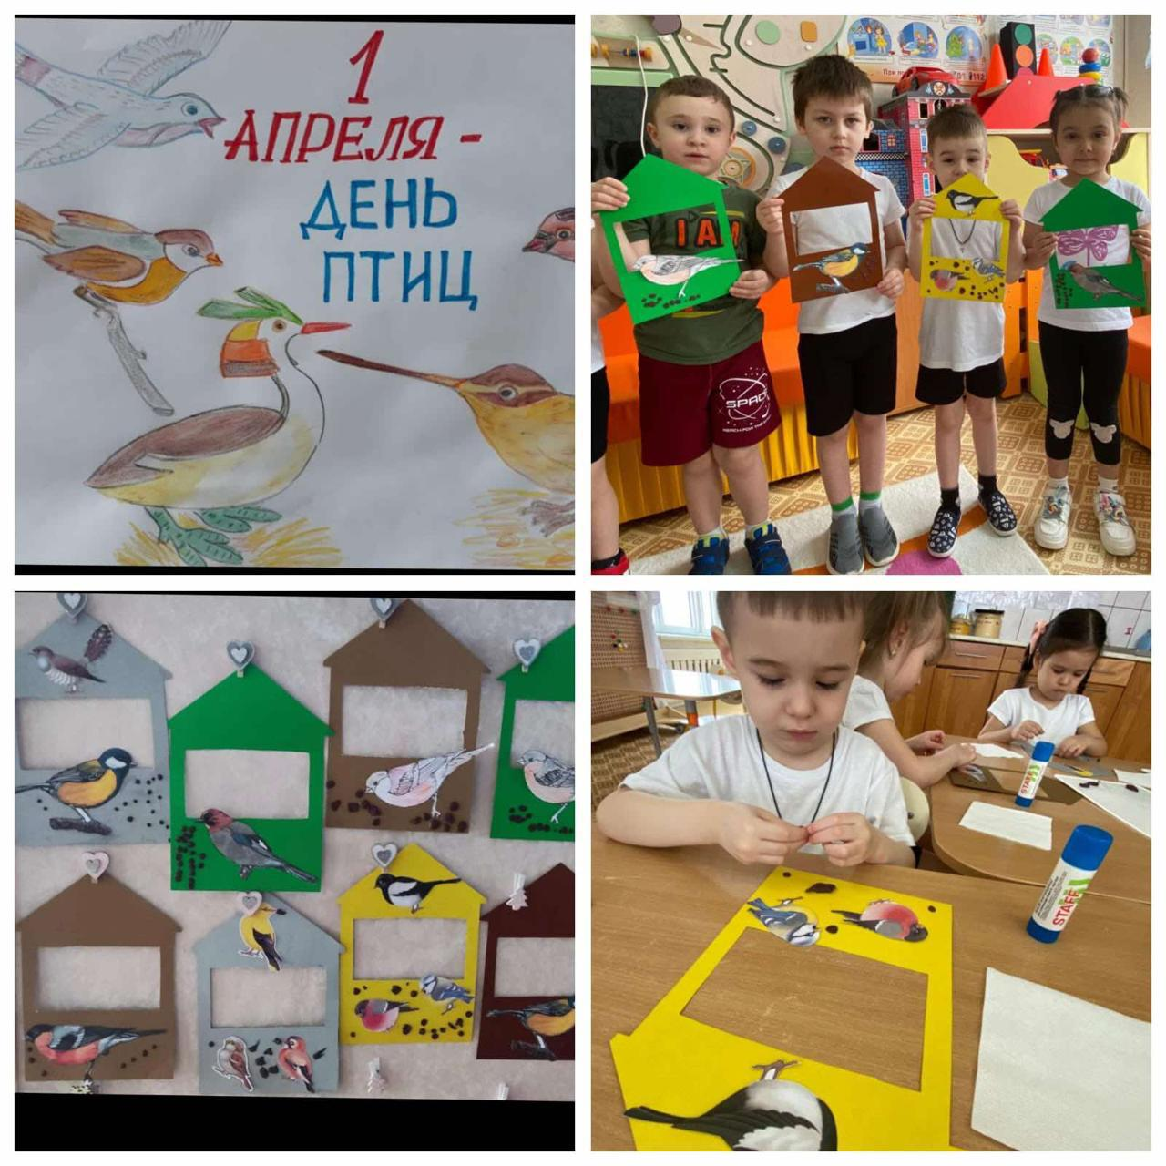
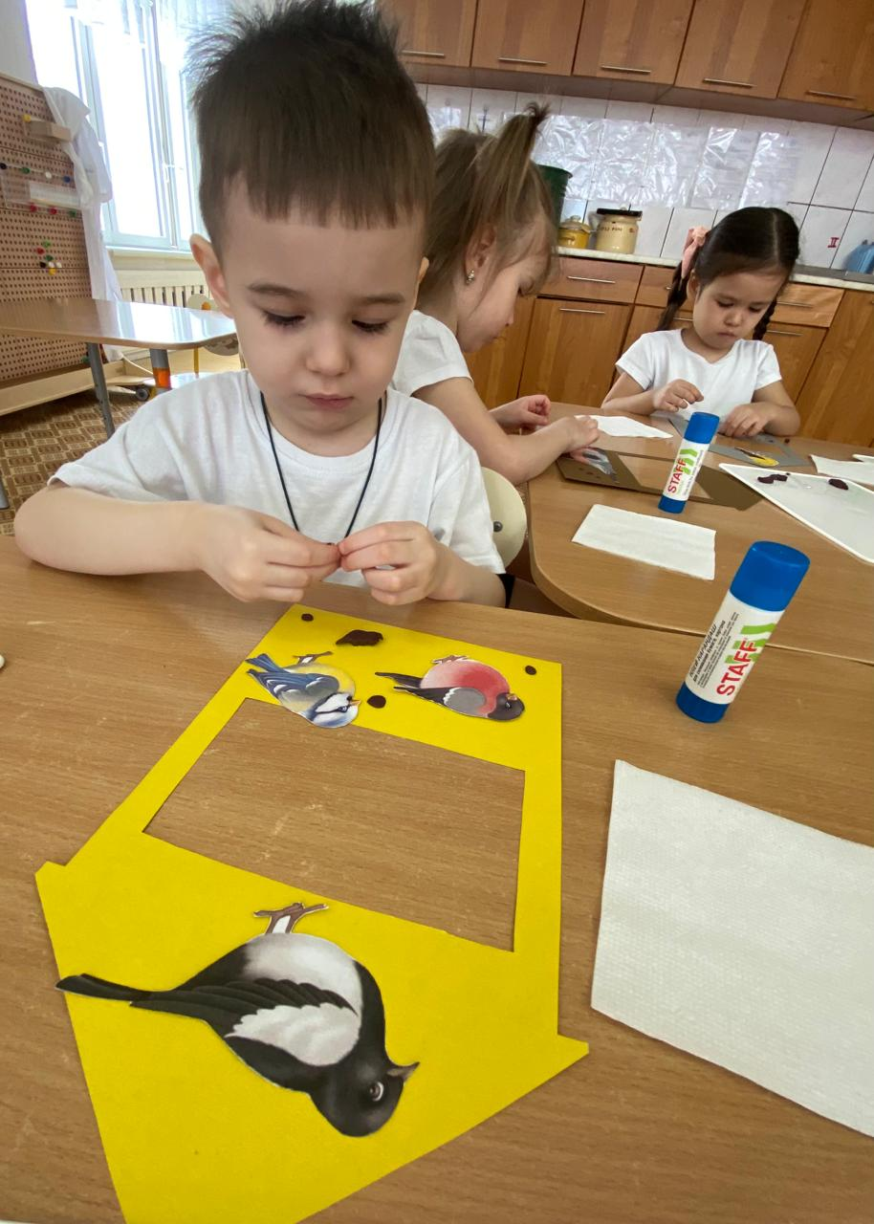
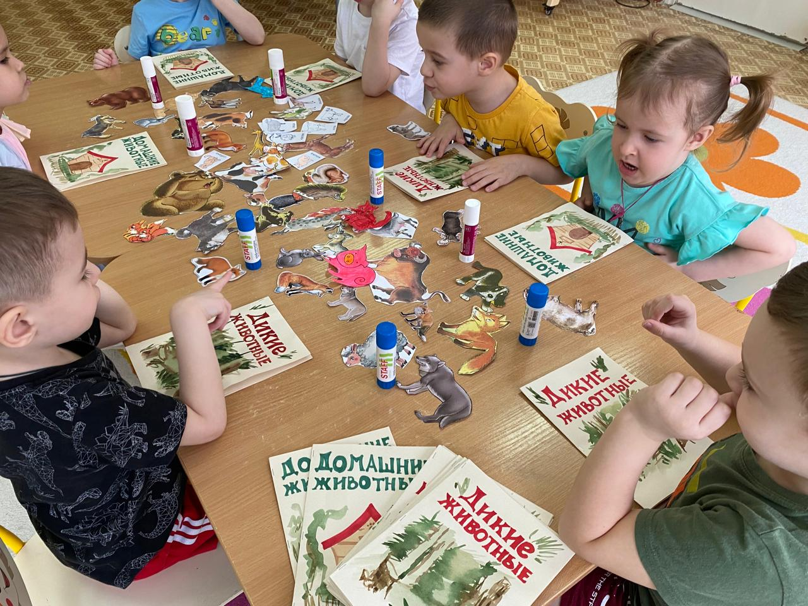
Настольно-печатные – это игры типа: лото, домино, разрезные
и парные картинки.
В этих играх уточняются, систематизируются и классифицируются знания детей о растениях, животных, явлениях неживой природы.

Slide 7
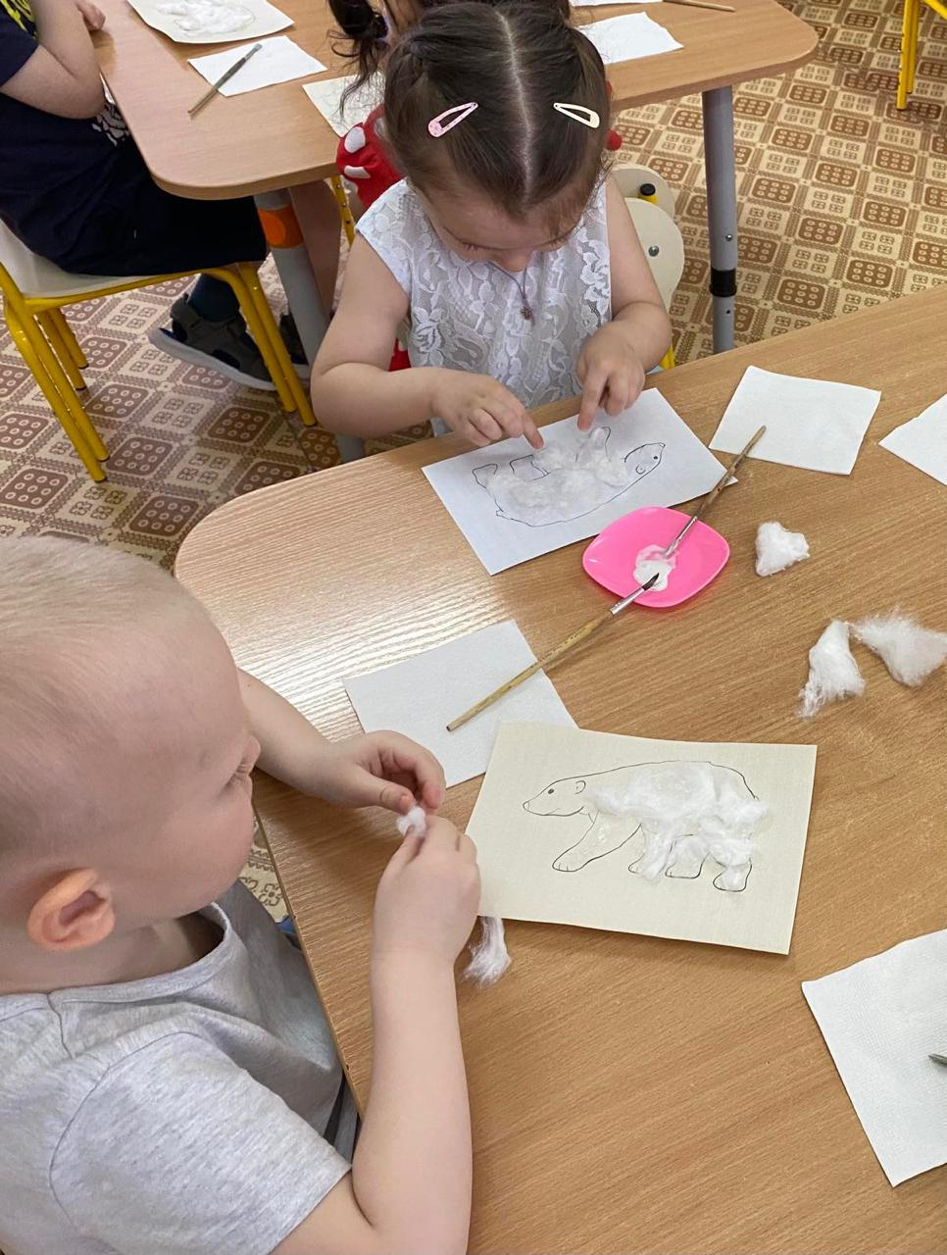
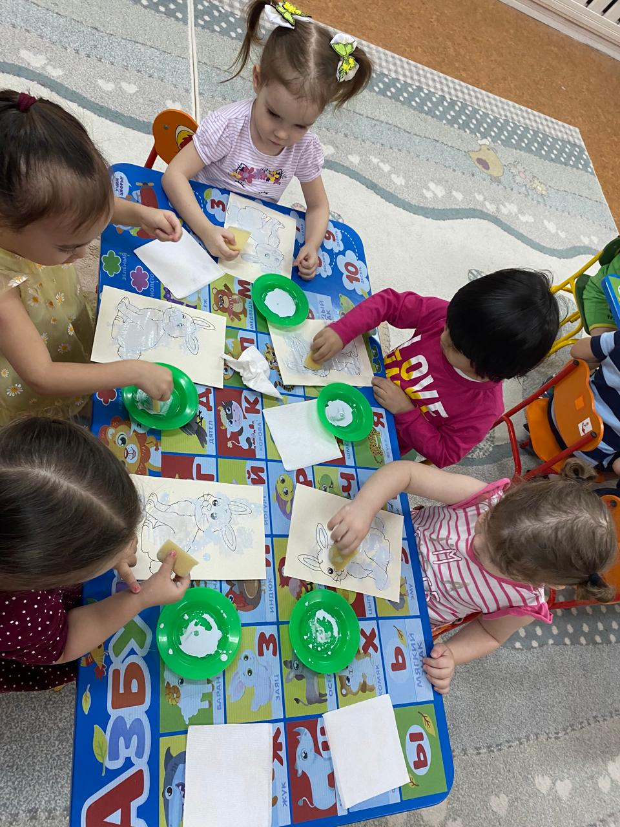
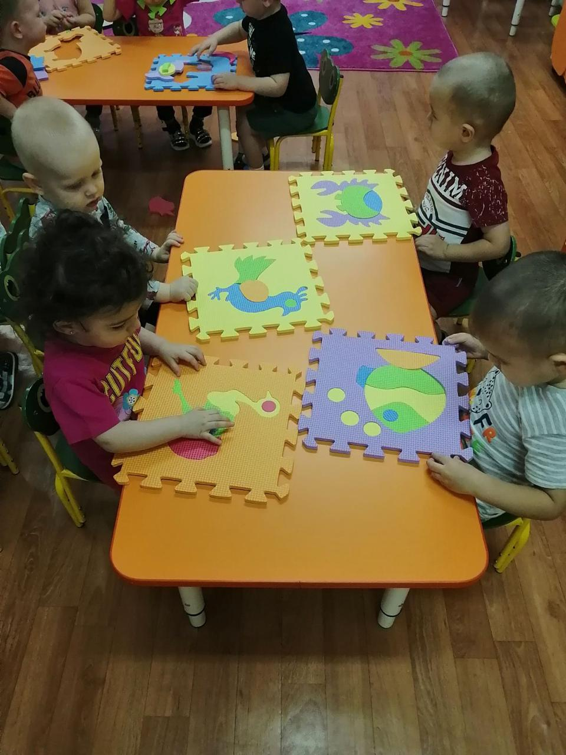

Slide 8
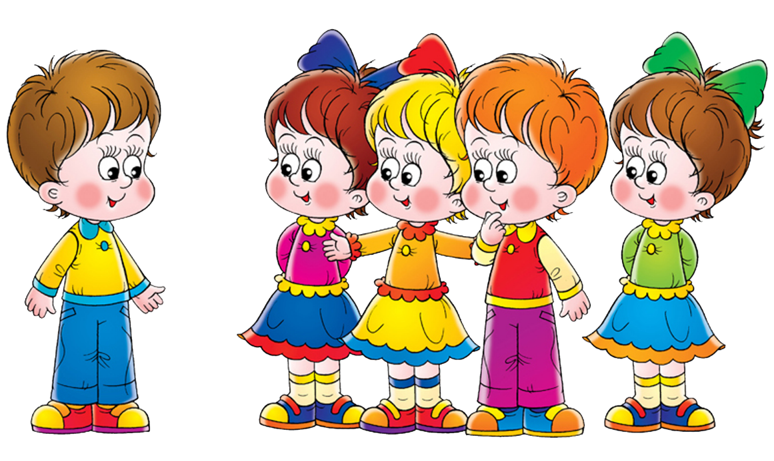

Словесные – это игры, содержанием которых являются разнообразные знания, имеющиеся у детей, и само слово. Проводятся они для закрепления у детей знаний о свойствах и признаках предметов. Развивают внимание, сообразительность, быстроту реакции, связную речь.
Подвижные игры природоведческого характера связаны с подражанием повадкам животных, их образу жизни («Что мы знаем, то не скажем, а что видим-то покажем», «Наседка с цыплятами»).

Slide 9
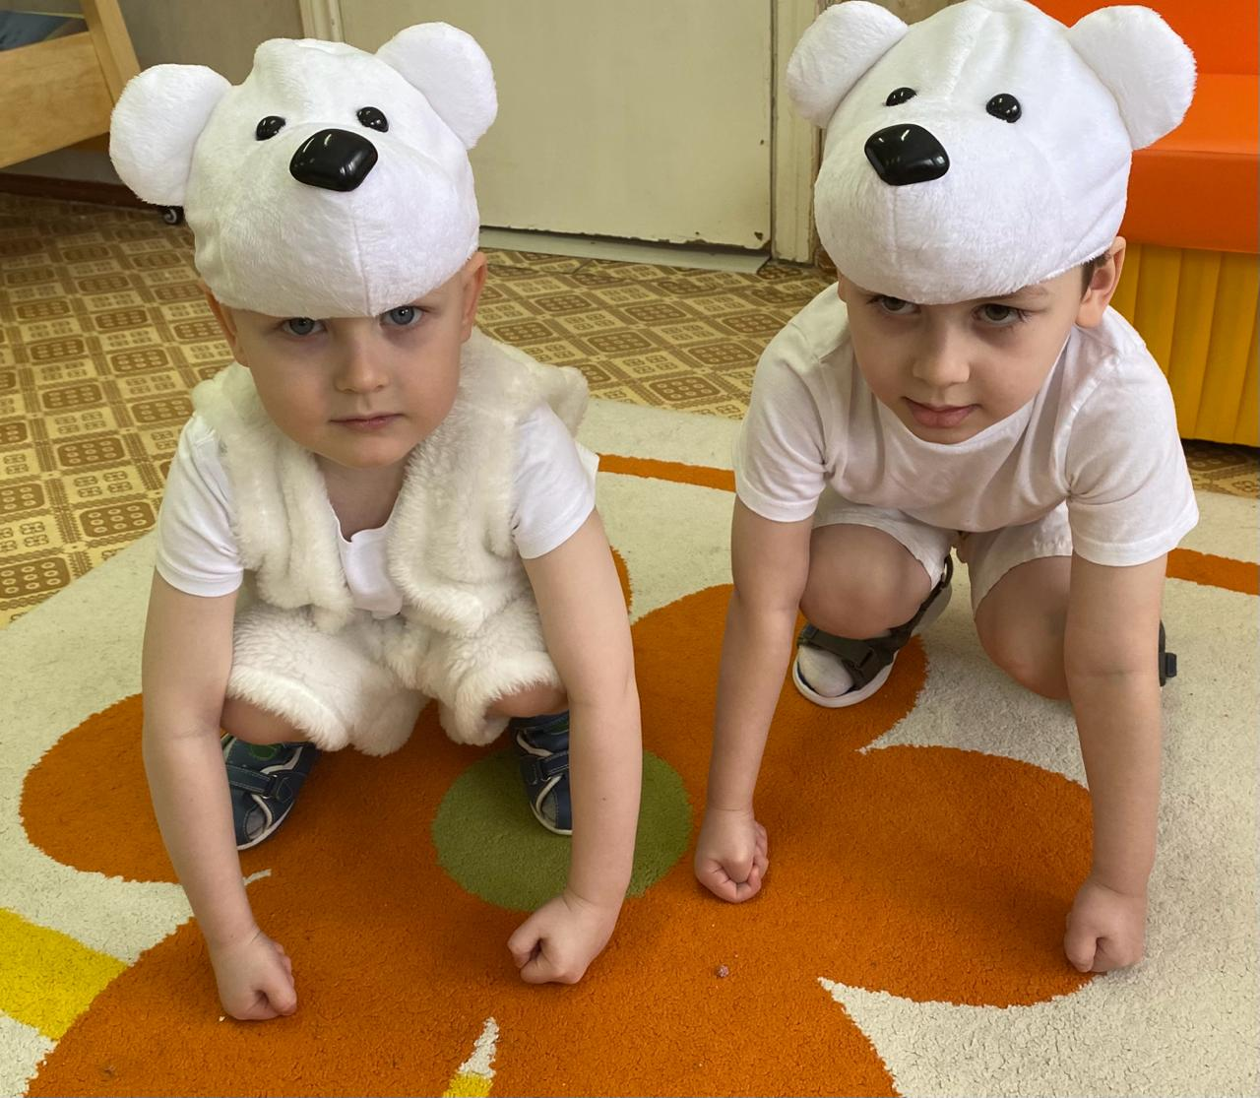
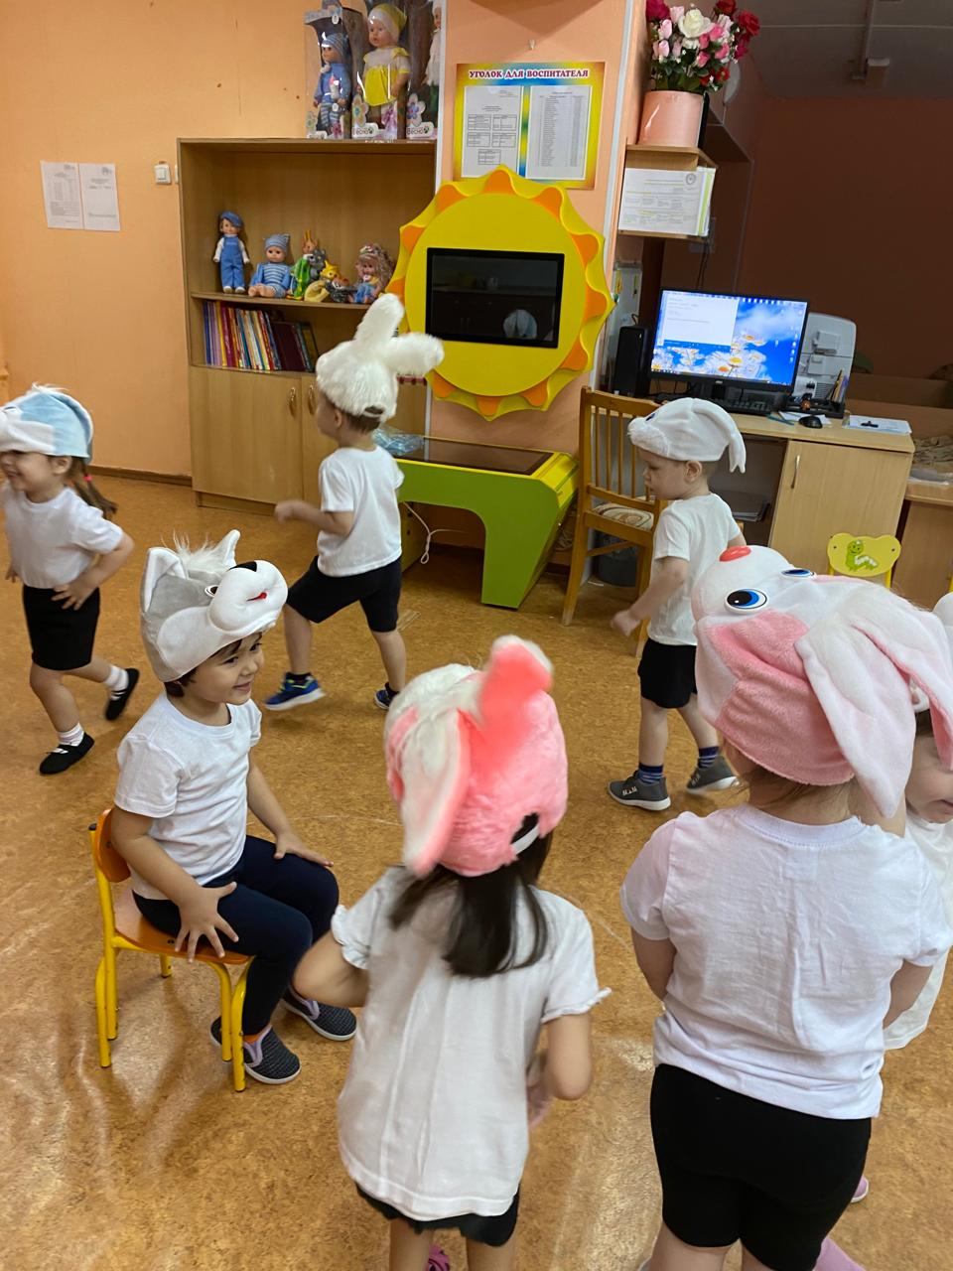

Slide 10
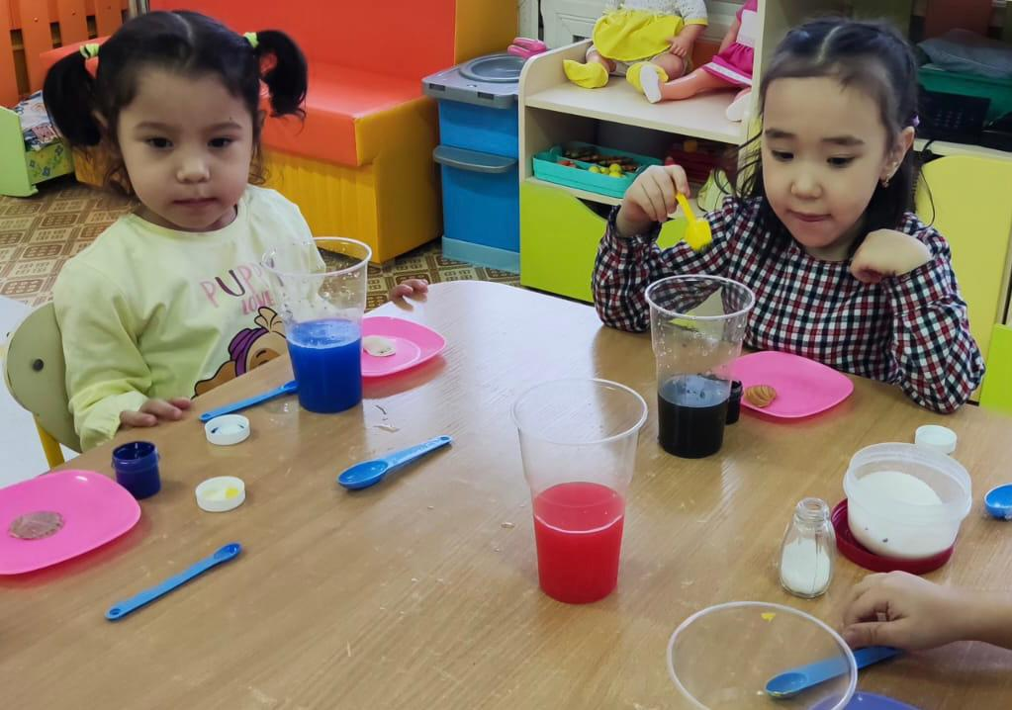
Опыты
Экспериментальная деятельность в детском саду занимает особое место в ряду игровых методических приёмов: игры с природным материалом не только помогают детям уяснить его свойства, но и прийти к выводу о необходимости природосообразного поведения
в повседневной жизни.

Slide 11
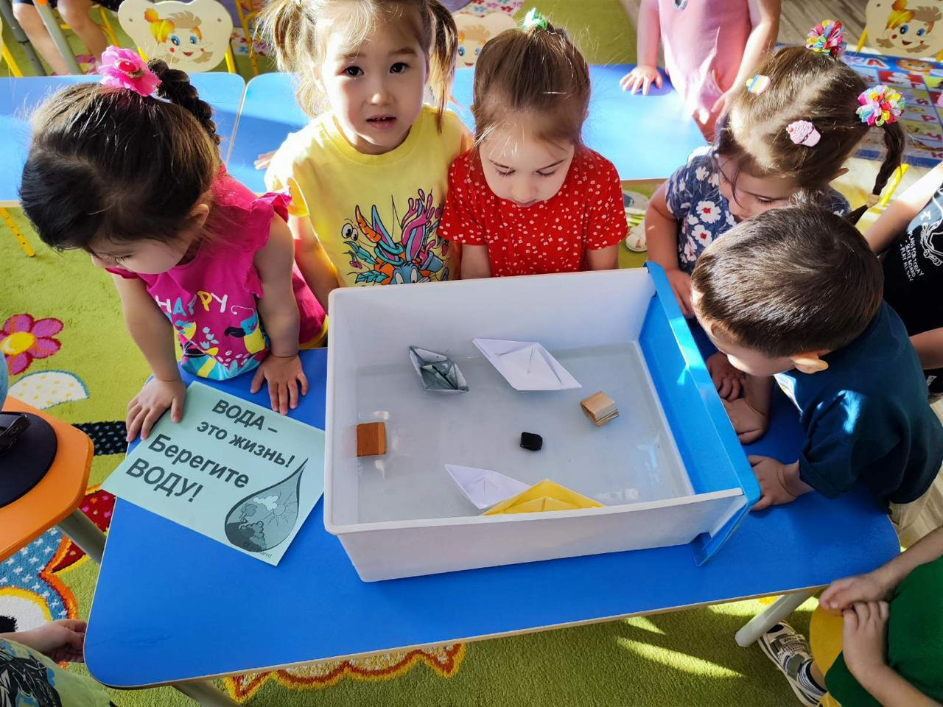
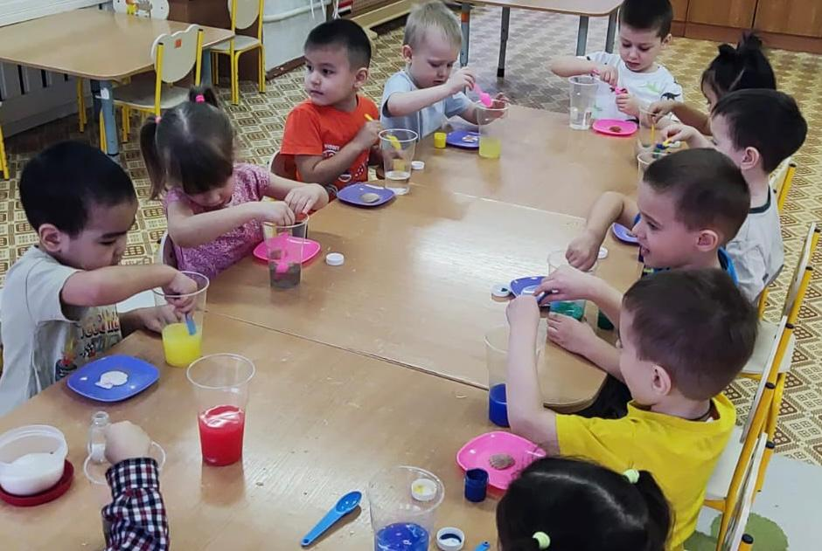
Игры и опыты с водой — самый доступный и зрелищный вид экспериментов учить устанавливать причинно-следственные связи.

Slide 12
Наглядные приёмы
Дети познают мир через образы, поэтому наглядность в любом виде деятельности, и в играх в том числе, должна быть представлена в:
картинках, иллюстрирующих тему или алгоритм выполнения игровых действий;
видеоматериалах, презентациях;
демонстрации воспитателем игровых этапов (особенно важен этот приём в младших группах, где у детей ещё нет достаточного игрового опыта, чтобы опираться только на словесное руководство).

Slide 13
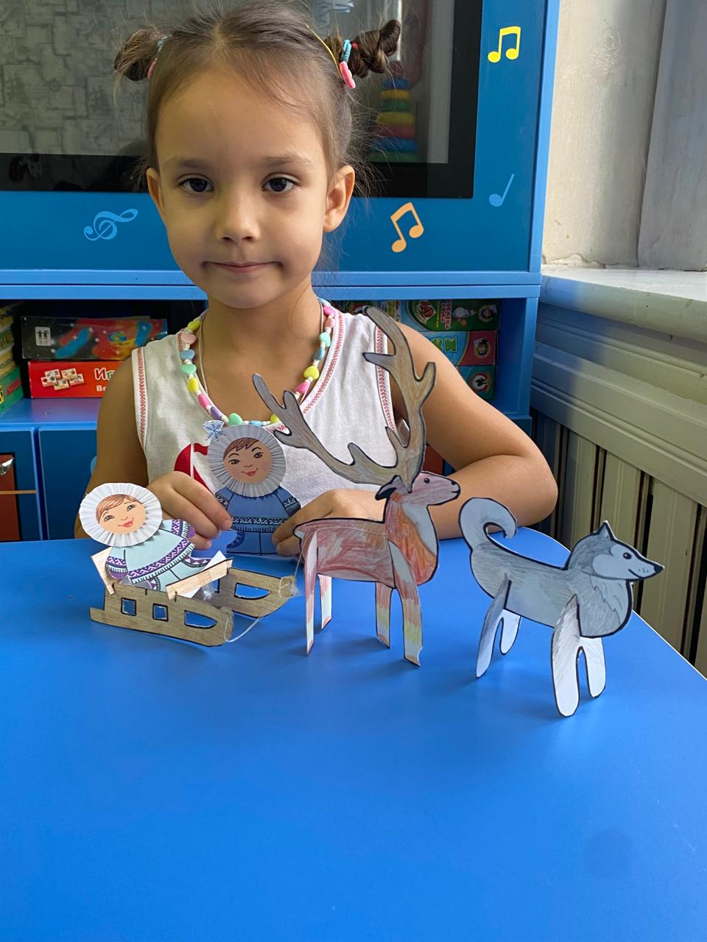
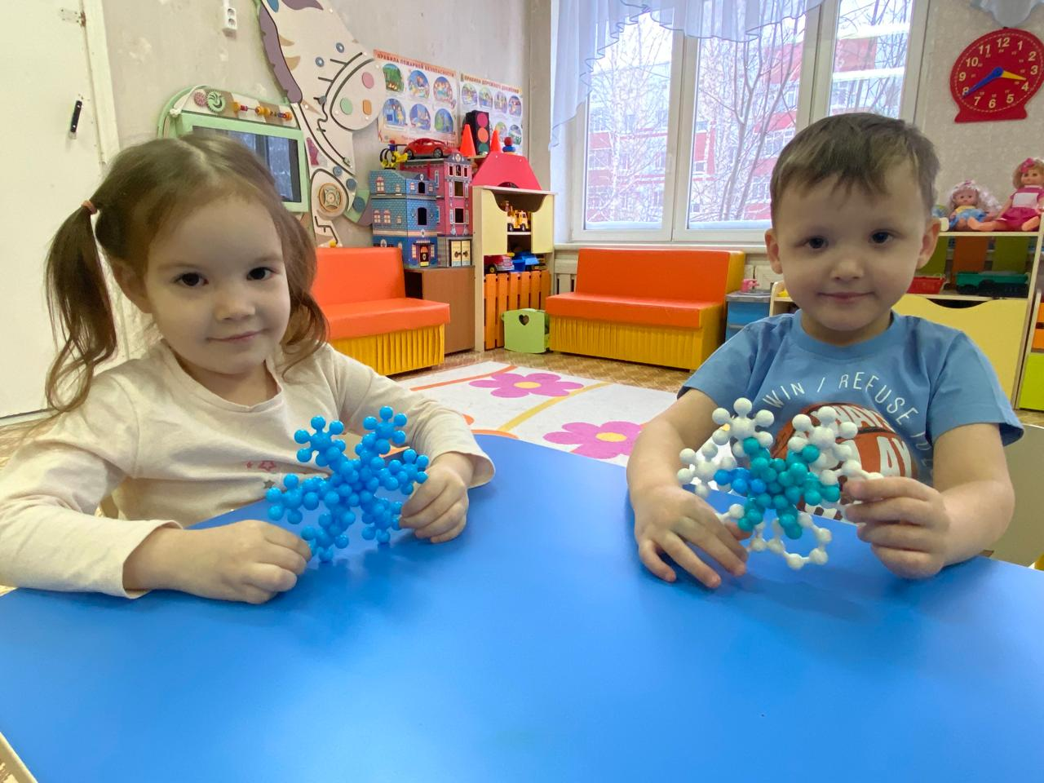

Slide 14
Использование игр в воспитании экологической культуры способствует получению дошкольниками более прочных знаний, помогает овладеть умением экологически целесообразного поведения в природе. Ребёнок накапливает нравственно-ценностный опыт отношения к миру. Ведь забота о природе, есть забота о человеке, его будущем.
На занятиях, в совместной деятельности воспитатели используют всё многообразие средств экологического воспитания (подвижные, творческие, сюжетно-ролевые и т.п. игры; проводят с детьми целевые наблюдения, эвристические беседы, создают поисковые ситуации, проводят с ними экспериментальные опыты, исследования с элементами проблемной ситуации; ребята решают занимательные и творческие задания, в группах созданы все необходимые условия, в том числе, уголки природы - все это стимулирует активность детей, создает положительный эмоциональный настрой и дает хорошие результаты в усвоении программных задач по экологическому воспитанию детей).

Slide 15
СПАСИБО
ЗА ВНИМАНИЕ!

